Slide 1

ĐỊA LÍ 4
Tiết 2: LÀM QUEN VỚI BẢN ĐỒ

Slide 2
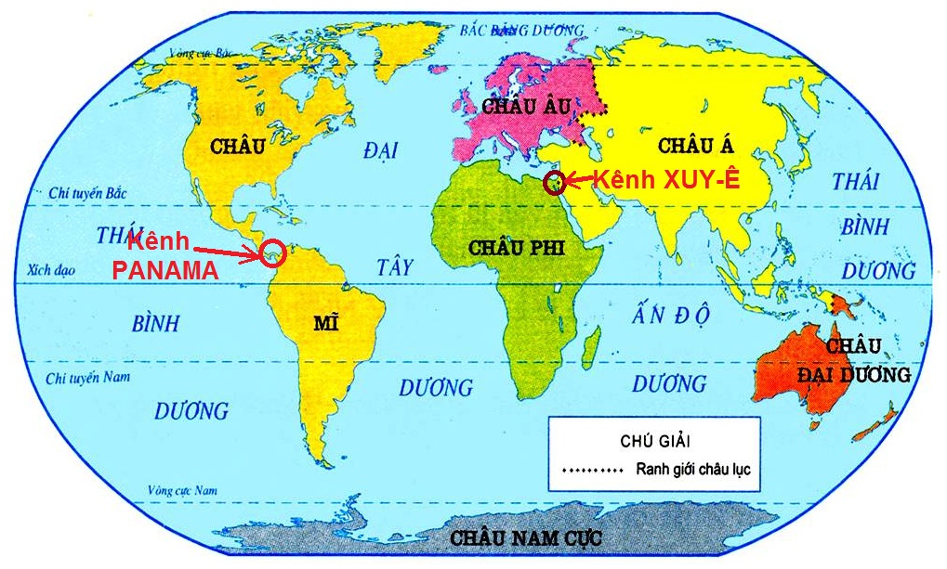
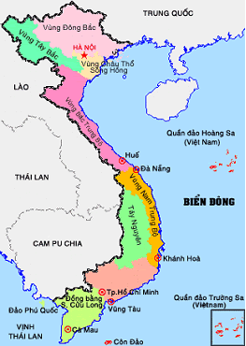
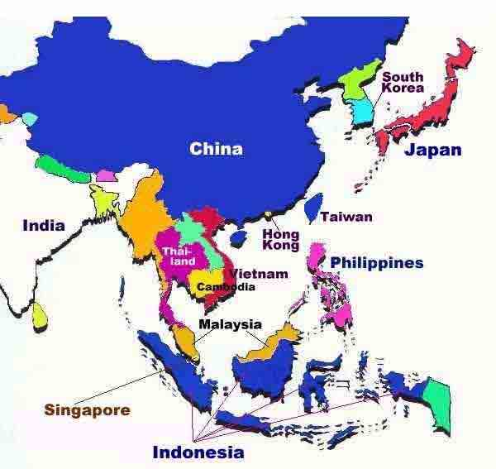
Bản đồ thế giới
Bản đồ Châu Á
Bản đồ Việt Nam

Slide 3

Bản đồ là hình vẽ thu nhỏ một khu vực hay toàn bộ bề mặt trái đất.
Bản đồ là gì?

Slide 4
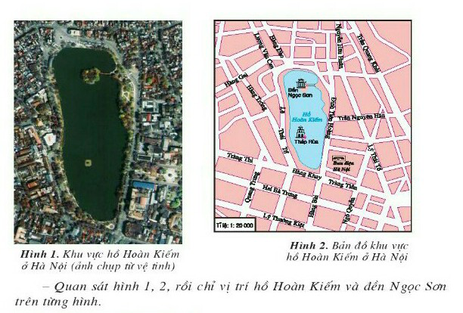

Slide 5
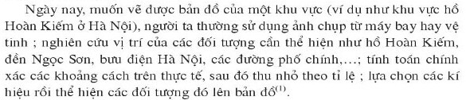
Ngày nay muốn vẽ bản đồ, chúng ta thường phải làm như thế nào?

Slide 6
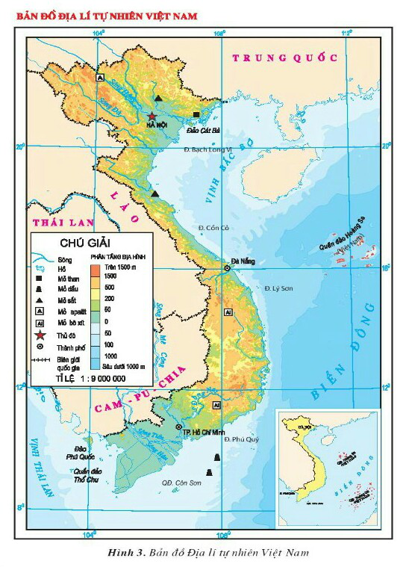
Tại sao cùng vẽ về Việt Nam mà bản đồ hình 3 trong SGK lại nhỏ hơn bản đồ Địa Lí tự nhiên Việt Nam treo tường?
Tại vì cho phù hợp với sách giáo khoa.

Slide 7
2.Một số yếu tố của bản đồ
a)Tên bản đồ
Tên bản đồ cho ta biết điều gì?
Tên bản đồ cho ta biết tên khu vực và những thông tin chủ yếu của khu vực đó thể hiện trên bản đồ.

Slide 8
b)Phương hướng
☹
Bắc
Trên bản đồ người ta quy định các hướng như thế nào?
Tây

Đông


Nam

Slide 9
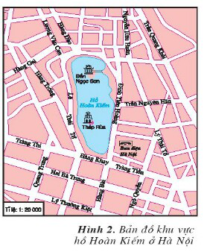
c)Tỉ lệ
Tỉ lệ bản đồ cho biết điều gì?
Tỉ lệ bản đồ cho biết khu vực được thể hiện trên bản đồ nhỏ hơn kích thước thực của nó bao nhiêu lần. Tỉ lệ bản đồ phần lớn biểu diễn dưới dạng tỉ số , ví dụ: 1 : 100 000 (có nghĩa là 1cm trên bản đồ bằng 1km hay
100 000cm trên thực tế)

Slide 10
c)Tỉ lệ
Đọc tỉ lệ bản đồ ở hình 2 và cho biết 1cm trên bản đồ ứng với bao nhiêu m trên thực tế?
Tỉ lệ bản đồ ở hình 2 là 1: 20 000 cho ta biết 1cm trên bản đồ ứng với 200m trên thực tế.

Slide 11
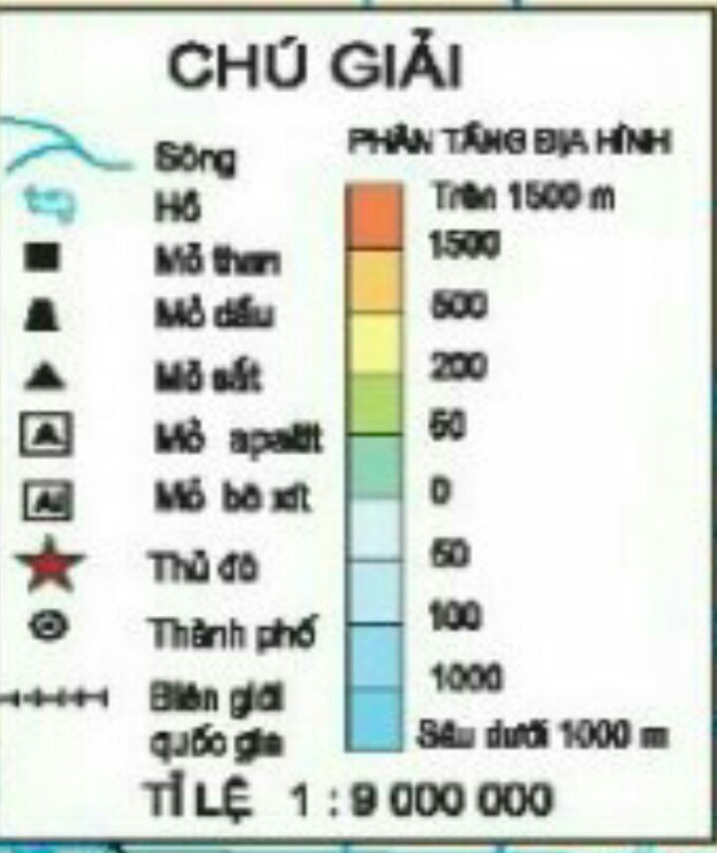
d)Kí hiệu bản đồ
Kí hiệu bản đồ dùng để làm gì?
Kí hiệu bản đồ dùng để thể hiện các đối tượng lịch sử hoặc địa lí trên bản đồ.

Slide 12

Ghi nhớ
Bản đồ là hình vẽ thu nhỏ một khu vực hay toàn bộ bề mặt Trái Đất theo một tỉ lệ nhất định.
Một số yếu tố của bản đồ: tên bản đồ, phương hướng, tỉ lệ, kí hiệu bản đồ,...

Slide 13
Dặn dò
1. Thực hành vẽ một số kí hiệu bản đồ.
2. Học thuộc ghi nhớ
3. Chuẩn bị bài: Dãy Hoàng Liên Sơn.

Slide 14

CHÚC CÁC EM NHIỀU SỨC KHỎE VÀ HỌC TẬP TỐT.

